Slide 1
第1章内容回顾
Linux简介
  Linux的起源与发展
  Linux在企业中的应用
Linux系统安装
  磁盘分区和目录结构
  Linux的安装方式
  系统安装过程
  Linux图形界面操作
Page <number>/40

Slide 2
常用命令及帐户管理
第2章

Slide 3
本章目标
•掌握Linux命令格式和命令帮助
•掌握文件和目录操作命令
•掌握挂载外部存储设备命令
•了解用户和组的配置文件
•掌握Linux中用户和组的管理
Page <number>/40

Slide 4
本章结构
Linux命令格式
Linux命令格式
获得命令帮助
文件、目录操作命令
常用命令及帐户管理
Linux常用命令
使用光盘和U盘
用户管理
用户组管理
用户和组管理命令
文件权限设定
使用图形界面管理用户和组
Page <number>/40

Slide 5
Linux命令格式
Linux命令的组成部分
  命令字
  命令选项
  命令参数
表示选项或参数可有可无，即参数并非必须
command [option] [arguments]
执行的命令
命令的选项，说明对命令的要求
命令的参数，描述命令作用的对象
Page <number>/40

Slide 6
命令中的其他组成
命令提示符表示命令输入的状态
  管理员root用户的提示符“#”
  [root@localhost ~]#
  普通用户提示符“$”
  [teacher@localhost ~]$
命令的各组成部分之间用空格分隔
命令的输入以回车键结束
Page <number>/40

Slide 7
命令格式举例
$ ls -l /home
命令参数
命令提示符
命令字
命令组成部分间用空格进行分隔
命令选项
Page <number>/40

Slide 8

获得命令帮助
help命令
  $ help pwd
“--help”命令选项
  $ touch --help
使用man命令阅读手册页
  $ man ls
使用info命令阅读信息页
  $ info ls
获得命令帮助的方法
Page <number>/40

Slide 9
文件、目录操作命令
目录操作命令
  ls pwd cd mkdir rmdir
文件操作命令
  file touch cp rm mv find
文本文件查看命令
  cat more less
  head tail
Page <number>/40

Slide 10
目录操作命令
命令 | 功能
ls | 显示指定目录和文件的信息
pwd | 显示当前目录名称
cd | 进入指定的目录
mkdir | 创建指定名称的目录
rmdir | 删除指定名称的目录
目录操作命令
Page <number>/40

Slide 11
目录命令实例
列目录
  $ ls
  $ ls -l
显示当前目录名称
  $ pwd
更改当前目录
  $ cd /etc
  $ cd ../bin
建立和删除目录
  $ mkdir mydir
  $ rmdir mydir
Page <number>/40

Slide 12
路径的表示
相对路径是以“.”或“..”开始的目录路径表示形式
  cd ./test
  ls ../bin
绝对路径是以“/”开始的路径表示形式
  ls /
  cd /home
Page <number>/40

Slide 13
文件操作命令
命令 | 功能
file | 显示指定文件的类型
touch | 建立指定名称的文件或更新文件时间
cp | 复制文件或目录
rm | 删除文件或目录
mv | 移动文件或目录，文件或目录重命名
find | 在指定目录查找符合条件的文件
文件操作命令
Page <number>/40

Slide 14
文件命令实例
检测文件类型
  $ file /etc/passwd
建立空文件
  $ touch tfile
文件查找
  按文件名进行查找
  $ find . -name file*
  按文件属主进行查找
  $ find . -user teacher
复制和删除文件
  $ cp filea fileb
  $ rm filea
文件移动与重命名
  $ mv filea fileb
  $ mv filea dira/
Page <number>/40

Slide 15
文本文件查看命令
命令 | 功能
cat | 显示文本文件内容
more | 分页显示文本文件内容
less | 分页显示文本文件内容，并可方便反复浏览
head | 显示文件首部内容
tail | 显示文件尾部内容
文本文件查看命令
Page <number>/40

Slide 16
文本查看实例
显示文本
  $ cat /etc/passwd
分页显示文本
  $ more /etc/passwd
分页文本浏览
  $ less /etc/passwd
显示文件首
  $ head -5 /etc/passwd
显示文件尾
  $ tail -5 /etc/passwd
Page <number>/40

Slide 17
阶段总结
Linux中的基本命令包括文件操作命令、目录操作命令、文件查看命令等几类
文件操作命令完成对文件的建立、复制、删除、移动等功能
目录操作命令完成对目录的建立、复制、删除、移动等功能
文本查看命令完成对文本文件内容的浏览、局部浏览或分页浏览等功能
Page <number>/40

Slide 18
阶段练习
在浏览篇幅较长的文本文件时，需要反复查看文件中前后的内容，应使用什么命令？
用户只需要显示文本文件的前8行内容时，应使用什么命令？
Page <number>/40

Slide 19
光盘的基本使用
光盘驱动器设备文件
  /dev/cdrom
挂载光盘使用mount命令
  # mount -t iso9660 /dev/cdrom /media/cdrom/
光盘内容的读取
  使用命令访问光盘挂载点目录
  # ls /media/cdrom/
卸载光盘使用umount命令
  # umount /dev/cdrom
Page <number>/40

Slide 20
光盘驱动器托盘的弹出与收回
弹出光盘驱动器托盘
  # eject
收回光盘驱动器托盘
  # eject －t
Page <number>/40

Slide 21
光盘镜像文件操作
使用cp命令制作光盘镜像文件
  # cp /dev/cdrom mydatacd.iso
使用mount命令挂载光盘镜像文件
  # mount -o loop -t iso9660 mydatacd.iso /media/cdrom/
通过挂载点目录访问ISO镜像文件的内容
  # ls /media/cdrom/
使用umount命令卸载光盘镜像文件
  # umount /media/cdrom/
Page <number>/40

Slide 22
U盘的使用方法
识别USB存储设备
  包括USB硬盘、U盘、MP3播放器等
  /dev/sda /dev/sdb ……
  # fdisk -l
使用mount命令挂载U盘
  # mount -t vfat /dev/sda1 /mnt/
通过挂载点目录访问U盘的内容
  # ls /mnt
使用umount命令卸载U盘
  # umount /mnt
Page <number>/40

Slide 23
用户和组管理
用户帐号管理
用户组帐号管理
文件权限设置
使用图形界面程序管理用户和组帐号
Page <number>/40

Slide 24
用户管理命令
命令 | 功能
adduser | 添加用户帐号
passwd | 设置（更改）用户口令
userdel | 删除用户帐号（及宿主目录）
usermod | 设置用户属性
用户帐号管理命令
Page <number>/40

Slide 25
用户帐号管理
建立用户帐号
  # adduser st01
设置用户口令
  # passwd st01
设置用户帐号属性
  锁定用户帐号禁止登录
  # usermod -L st01
删除用户帐号
  # userdel -r st01
Page <number>/40

Slide 26
用户帐号相关文件和目录
用户帐号信息保存在passwd文件中
  /etc/passwd
用户的加密口令保存在shadow文件中
  /etc/shadow
用户的宿主目录是home目录中与用户名称相同的目录
  /home/teacher
用户的初始配置文件来在skel目录（配置模版）
  /etc/skel
Page <number>/40

Slide 27
阶段总结
用户帐号信息保存在passwd文件中
用户口令信息保存在shadow文件中
passwd和shadow文件保存在/etc目录中
adduser命令用于添加用户帐号文件
passwd命令用于设置用户口令
usermod命令用于设置用户属性
userdel命令用于删除用户帐号
目录/etc/skel中保存了建立用户帐号的模版文件
Page <number>/40

Slide 28
阶段练习
普通用户第1次成功登录Linux系统后，需要先完成什么任务？
root用户执行passwd命令时，如不指定任何用户名作为参数，会修改哪个用户的口令？
Page <number>/40

Slide 29
用户组管理命令及文件
命令 | 功能
groupadd | 添加指定名称的用户组帐号
groupdel | 删除指定名称的用户组帐号
文件 | 功能
/etc/group | 保存用户组帐号信息
组帐号管理命令
Page <number>/40

Slide 30
用户组帐号管理
添加用户组
  # groupadd class1
在建立用户时指定用户组
  # adduser -g class1 st03
更改用户的组帐号
  # usermod -g class1 st01
删除用户组
  # groupdel class1
Page <number>/40

Slide 31
查看文件的权限属性
# ls -l install.log
-rw-r--r-- 1 root root 26195 Dec 17 10:42 install.log
权限表示
文件权限（-rw--r--r--）
权限项 | 读 | 写 | 执行 | 读 | 写 | 执行 | 读 | 写 | 执行
字符表示 | (r) | (w) | (x) | (r) | (w) | (x) | (r) | (w) | (x)
数字表示 | 4 | 2 | 1 | 4 | 2 | 1 | 4 | 2 | 1
权限分配 | 文件所有者 |  |  | 文件所属组用户 |  |  | 其他用户
Page <number>/40

Slide 32
使用chmod命令更改文件属性
chmod命令用于更改文件对于某类用户的操作权限
chmod [ugoa...][[+-=][rwx] FILE...
被设置属性的文件或目录
设置权限的对象，可以是用户、组、其他人或所有人
属性操作符
+增加权限
-减少权限
=设置权限为
权限内容，可以是读、写、执行权限的组合
Page <number>/40

Slide 33
文件权限设置实例
使用chmod命令设置文件权限
  查看文件权限
  $ ls -l afile
  -rw-rw-r-- 1 st01 class1 0 Apr 3 16:52 afile
  增加文件属主st01的执行权限（x）
  $ chmod u+x afile
  去除文件属组class1的写权限（w）
  $ chmod g-w afile
  设置其他用户的文件权限为可执行
  $ chmod o=x afile
Page <number>/40

Slide 34
设置文件属主和属组
chown命令用于设置文件的属主和属组
  命令格式
  chown OWNER[:[GROUP]] FILE...
  设置文件afile的属主为用户st01
  # chown st01 afile
  设置文件afile的属组为用户组class1
  # chown :class1 afile
  设置文件afile的属主为st03，并设置文件的属组为class2
  # chown st03:class2 afile
Page <number>/40

Slide 35
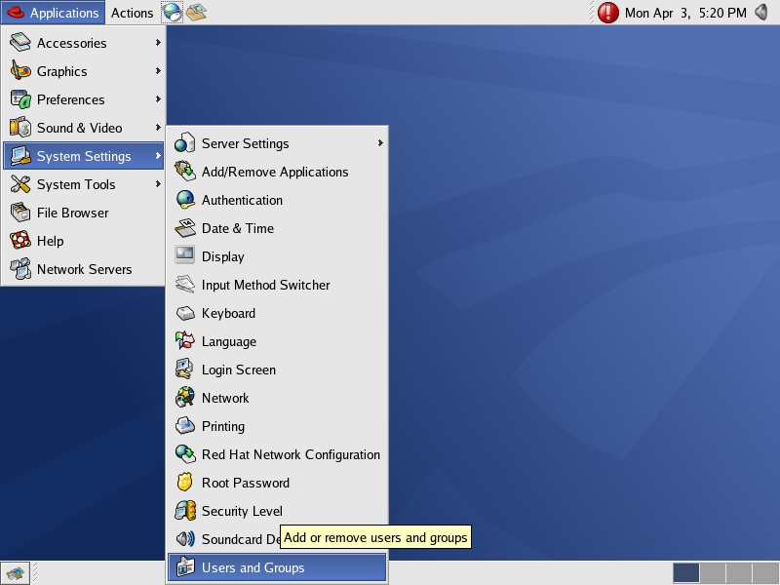
启动图形界面的用户和组管理程序
选择Users and Groups程序项
Page <number>/40

Slide 36
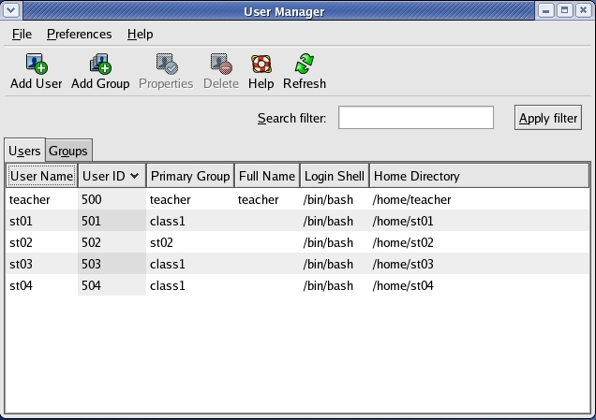
用户和组管理程序界面
增加组帐号按钮
更改用户和组帐号属性
增加用户帐号按钮
显示用户和组帐号属性
Page <number>/40

Slide 37
本章总结
命令由命令字、命令选项和命令参数组成
Linux命令格式
通过help、man和info命令可获得命令的帮助信息
Linux命令格式
获得命令帮助
文件操作命令
目录操作命令
文本文件查看命令
文件、目录操作命令
常用命令及帐户管理
mount命令挂载文件系统
umount命令卸载文件系统
Linux常用命令
使用光盘和U盘
用户帐号的建立、删除、口令设置、属性修改，用户帐号文件
用户管理
用户组帐号的建立、删除，组帐号文件
文件对三类不同用户的读、写、执行权限，chmod命令设置文件权限
用户组管理
用户和组管理命令
图形界面的用户和组管理程序，可辅助进行帐号管理
文件权限设定
使用图形界面管理用户和组
Page <number>/40

Slide 38
实验
实验一：文件和目录操作
  任务1：熟悉Linux的常用命令和在线帮助的获得
  任务2：外部存储设备的使用
实验二：用户和组管理
  任务1：增加、删除用户和组
  任务2：文件的权限设置
Page <number>/40

Slide 39
实验1
注意事项
  提示1：
    如果命令的“--help”选项显示的命令帮助信息很长，可以实用more命令进行分页显示
  提示2：
    在挂载U盘中的文件系统之前应使用“fdisk -l”命令查看U盘设备是否已经被Linux系统正确识别
Page <number>/40

Slide 40
实验2
注意事项
  提示1：
    设置用户帐号属性的实验中，应先建立普通用户帐号，再对普通用户帐号进行属性的设置，不要轻易修改root用户的属性
  提示2：
    普通用户只能使用chmod命令设置属于自己的文件权限，root用户可设置系统中所有文件的权限
Page <number>/40

